Slide 1
API 기반 악성코드 탐지
CHECKMATE
20194625 절바야르
20194621 잠바
20194620 친조릭
20194637 노민

Slide 2
진행사항
 | 3.24(4주) | 4.07(6주) | 4.28(9주) | 5.19(12주) | 6.02(14주)
API분석, 안정환경
악성코드 분석
악성코드 분류
첫 4주까지는 기존 논문을 분석해보고 안정환경을 만들었습니다.
Notes:
저희 팀은 이번 학기 이런 진행사항으로 진행됐습니다. 첫 4주까지는 저희 주제와 비슷한 기존 논문을 많이 분석해보고 안정환경을 만들었습니다.

Slide 3
진행사항
 | 3.24(4주) | 4.07(6주) | 4.28(9주) | 5.19(12주) | 6.02(14주)
악성코드 분석
악성코드 샘플이 어떤 악성코드인지, 어떤 함수들이 있는지, 어떤 Packer로 압축되었는지를 분석했습니다
Notes:
악성코드분석 때는 저희 팀은 저희에게 있는 악성코드 샘플이 어떤 악성코드인지, 어떤 함수들이 있는지, 어떤 Packer로 압축되었는지를 분석해서 알아봤습니다

Slide 4
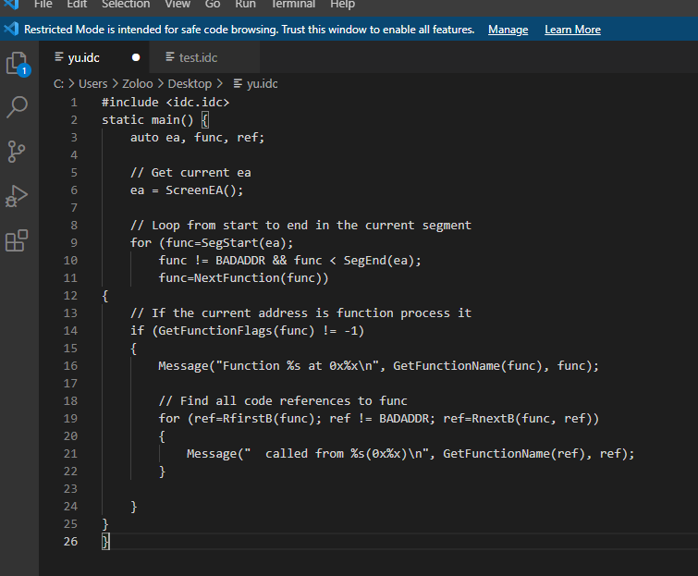
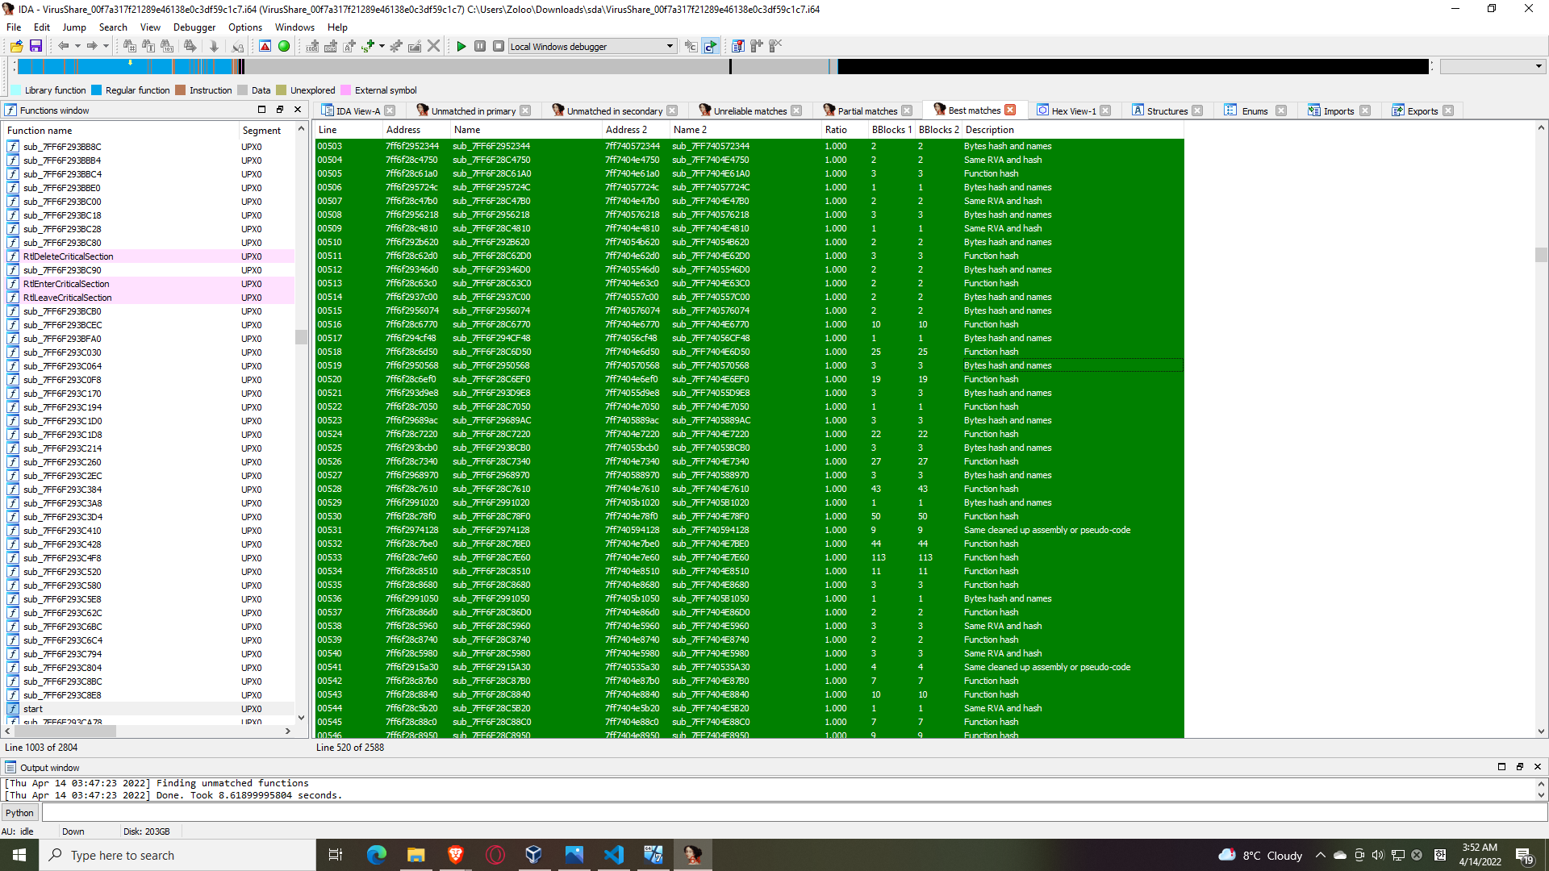
진행사항
IDA Pro에서 프로그램의 모든 함수를 추출하는 코드를 만들어서 보고 2 샘플의 함수를 기존 툴으로( tool) 비교해 봤다.
Notes:
저희는 IDA Pro에서 프로그램의 모든 함수를 추출하는 코드를 만들어서 보고 다음에는 2 샘플의 함수를 기존 툴으로( tool) 비교해 봤습니다.

Slide 5
진행사항
 | 3.24(4주) | 4.07(6주) | 4.28(9주) | 5.19(12주) | 6.02(14주)
API분석, 안정환경
악성코드 분석
악성코드 분류
악성코드 탐지 기법을 만들고 바이너리 파일을 unpacking부터 했다.
Notes:
악성코드 분류 때는 악성코드를 탐지하는 기법을 만들고 바이너리 파일을 unpacking부터 했습니다.

Slide 6
Process
1.Unpacking
WINDOWS
API
binary file
2.API 유출
4.탐지 기법
3.API 비교
결과
다음 학기 계획
Notes:
저희의 process는 이렇게 돼고 이번학기에는 API비교 까지만 했습니다. 다음학기에는 분석할 필요 없으니까 바로 n-gram와 machine learning을 사용해서 악성코드를 분류하고 프로그램을 개발할 예정입니다.

Slide 7
Q&A

